Slide 1
Analisi della vegetazione a seguito del passaggio della tempesta Vaia (2018)
Corso: Telerilevamento Geo-Ecologico
Luca Telloli

Slide 2
Obiettivi: Analisi di una serie di immagini satellitari provenienti dalla Piana di Marcésina dal 2018 al 2023
Verranno osservate immagini satellitari prelevate dal sito Copernicus, provenienti dal satellite Sentinel-2.
Le immagini coprono un intervallo di tempo che va dal 2018 al 2023.
In particolare verranno osservate immagini di settembre, ottobre, novembre 2018 e di settembre 2023.
L’obiettivo finale è osservare come il passaggio della tempesta abbia danneggiato l’area sotto esame.

Slide 3
Importazione delle immagini
Le immagini sono state prelevate dal sito https://browser.dataspace.copernicus.eu.
Sono state scelte le date 26/09/18, 21/10/18, 15/11/18 e 25/09/23.
Sono state scaricate sia le immagini in colori naturali (B4, B3, B2) sia quelle in colori falsati (B8, B4, B3) e sono state importate da due cartelle diverse.

Slide 4
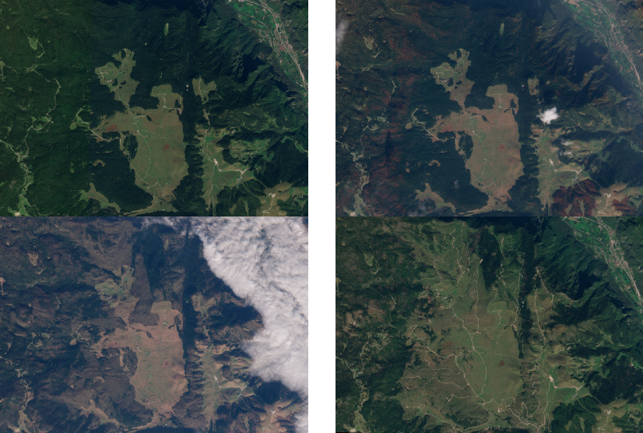
Immagine 1 - da in alto a sinistra fino in basso a destra: 26/09/18, 21/10/18, 15/11/18 e 26/09/23

Slide 5
2) Calcolo delle differenze
Vengono impostate le palettes di colori, una simile a quella presente sul sito Copernicus e una per i daltonici.
col <- paletteer_c("grDevices::Purple-Green", 30)
viridisc <- colorRampPalette(viridis(7))(255)
Calcolo la differenza tra varie immagini in combinazioni diverse
diffSO2018 <- ott2018N[[1]] - sett2018N[[1]]
diffNO2018 <- nov2018N[[1]] - ott2018N[[1]]
diffSN2023 <- sett2023N[[1]] - nov2018N[[1]]
diffPrePost <- sett2023N[[1]] - sett2018N[[1]]
stackdiff <- c(diffSO2018, diffNO2018, diffSN2023,diffPrePost)
plot(stackdiff, col=viridisc)

Slide 6
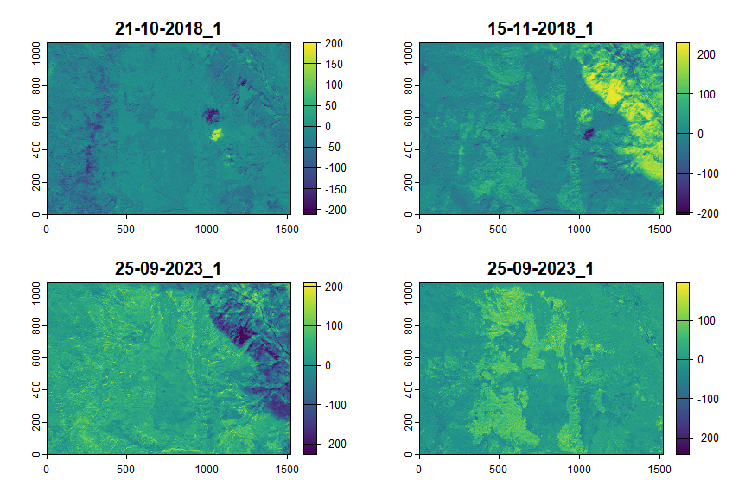
Immagine 2 - Differenza settembre/ottobre 2018 in alto a sinistra, ottobre/novembre 2018 in alto a destra, settembre 2023 e novembre 2018 in basso a sinistra, infine settembre 2018 e settembre 2023 in basso a destra

Slide 7
3) Classificazione delle immagini
Classificazione delle immagini più importanti, settembre 2018 e settembre 2023, con plot.
sett2018Ncc <- im.classify(sett2018N, num_clusters=2)
sett2023Nccc <- im.classify(sett2023N, num_clusters=2)
steck2 <- c(sett2018N[[1]], sett2018Ncc[[1]], sett2023N[[1]], sett2023Nccc[[1]])
plot(steck2)
Calcolo le frequenze, il numero di celle e le percentuali delle due classi nelle immagini
f2018 <- freq(sett2018Ncc)
tot2018 <- ncell(sett2018Ncc)
prop2018 = f2018 / tot2018
perc2018 = prop2018 * 100
perc2018
Costruzione del dataframe e dei grafici di confronto
class <- c("Prato", "Bosco")
p2018 <- c(36, 64)
p2023 <- c(55, 45)
p1 <- ggplot(tabout, aes(x=class, y=p2018, color=class)) + geom_bar(stat="identity", fill="black") + ylim(c(0,100))
p2 <- ggplot(tabout, aes(x=class, y=p2023, color=class)) + geom_bar(stat="identity", fill="black") + ylim(c(0,100))
p1 + p2

Slide 8
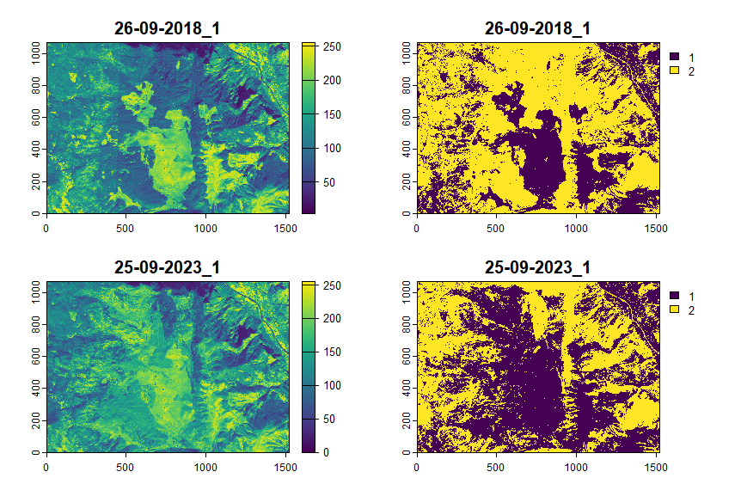
Immagine 3 - Differenza tra settembre 2018 e 2023, la classificazione rende molto evidente l’aumento di terreno occupato dalla classe 1 - prato a discapito della classe 2 - bosco

Slide 9
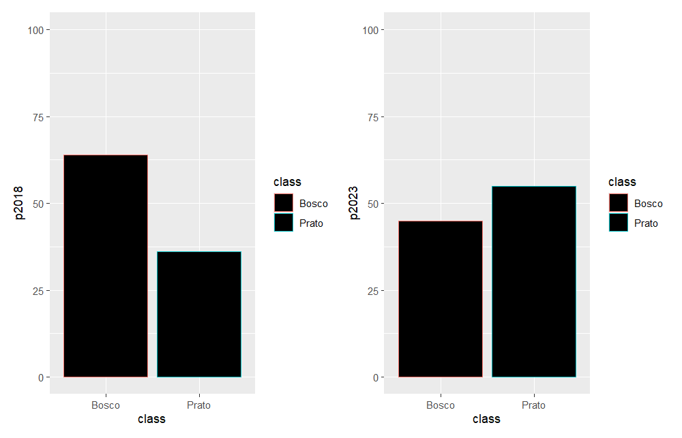
Immagine 4 - Differenze tra il 2018 e il 2023, si nota un netto abbassamento di circa il 20% della superficie coperta da boschi in 5 anni, da imputare sia al passaggio della tempesta sia alla successiva infestazione di bostrico

Slide 10
4) NDVI
Calcolo l’NDVI usando il metodo completo e successivamente plotto i dati in uno stack
NDVI = (NIR - RED)/(NIR + RED)
sett2018NDVI = (sett2018N[[1]] - sett2018N[[2]])/(sett2018N[[1]] + sett2018N[[2]])
ott2018NDVI = (ott2018N[[1]] - ott2018N[[2]])/(ott2018N[[1]] + ott2018N[[2]])
nov2018NDVI = (nov2018N[[1]] - nov2018N[[2]])/(nov2018N[[1]] + nov2018N[[2]])
sett2023NDVI = (sett2023N[[1]] - sett2023N[[2]])/(sett2023N[[1]] + sett2023N[[2]])
stackNDVI <- c(sett2018NDVI, ott2018NDVI, nov2018NDVI, sett2023NDVI)
plot(stackNDVI, col=col)

Slide 11
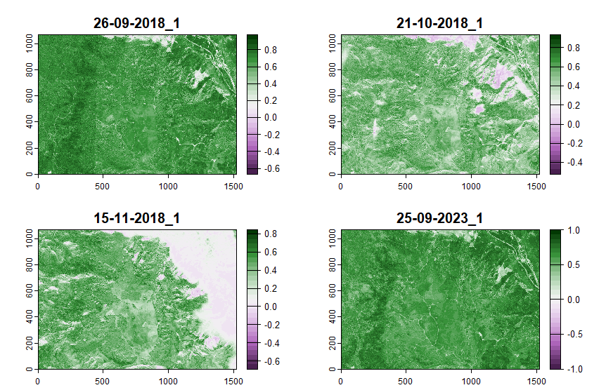
Immagine 5 - NDVI delle quattro immagini, non si nota molto la differenza tra le varie giornate (a parte per le zone annuvolate)

Slide 12
5) Variabilità
Voglio calcolare la variabilità dell'immagine, con il metodo della "moving window"
Calcolo la deviazione standard di una finestra mobile di 9 pixel e la associo al pixel centrale, sposto la finestra di 1 pixel, rifaccio il calcolo e lo associo al nuovo pixel centrale.
Posso calcolare la variabilità per una singola banda, in questa presentazione viene scelto il NIR
stack <- c(sett2018N[[1]], ott2018N[[1]], nov2018N[[1]], sett2023N[[1]])
Uso la funzione "focal()" per estrarre delle statistiche focali da un gruppo di valori; esegue poi il calcolo della deviazione standard nella finestra di pixel da noi indicata
focalimage <- focal(stack, matrix(1/9, 3, 3), fun=sd)
plot(focalimage)

Slide 13
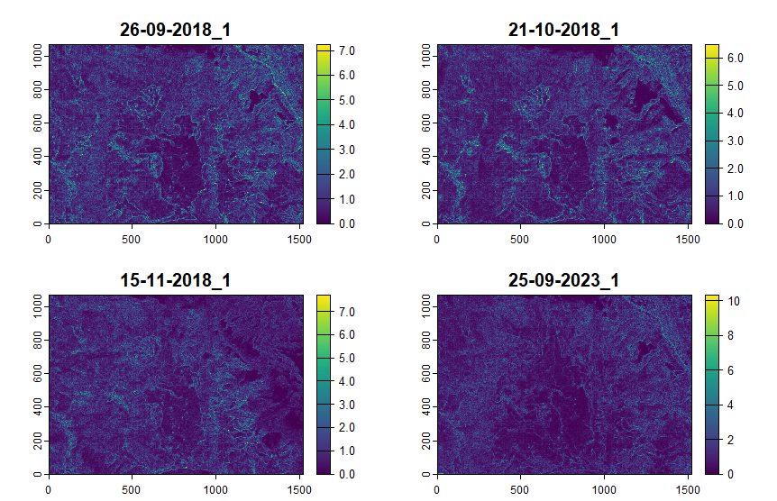
Immagine 6 - Output della funzione focal() per le quattro immagini principali

Slide 14
6) Analisi multivariata
Necessito delle immagini con le 4 bande principali
Preparo degli stack che contengono le bande che mi servono: Blu, Verde, Rosso e NIR
ssett2018 <- c(sett2018[[3]], sett2018[[2]], sett2018[[1]], sett2018N[[1]])
sott2018 <- c(ott2018[[3]], ott2018[[2]], ott2018[[1]], ott2018N[[1]])
snov2018 <- c(nov2018[[3]], nov2018[[2]], nov2018[[1]], nov2018N[[1]])
ssett2023 <- c(sett2023[[3]], sett2023[[2]], sett2023[[1]], sett2023N[[1]])
Calcolo le correlazioni tra i dati, usando la funzione pairs()
Indice di Pearson: 1 = correlazione positiva, -1 = correlazione negativa
pairs(ssett2018)
pairs(ssett2023)

Slide 15
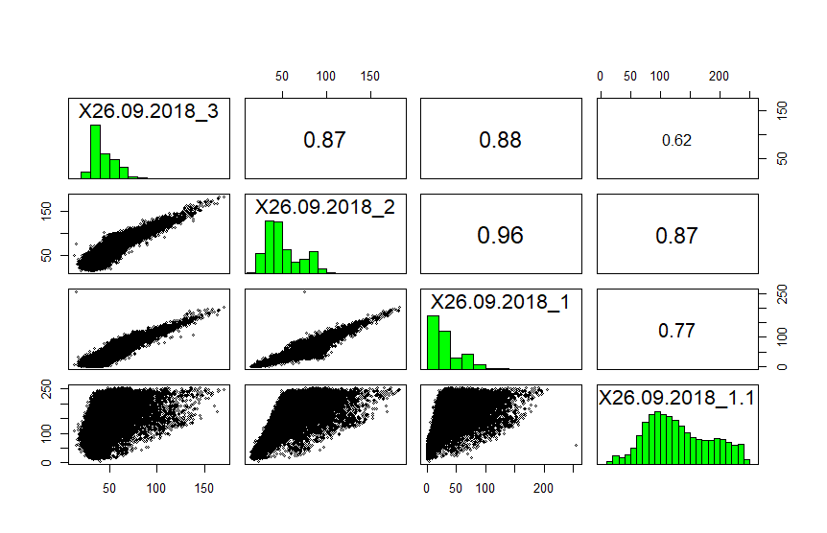
Immagine 7 - Output della funzione pairs() per settembre 2018

Slide 16
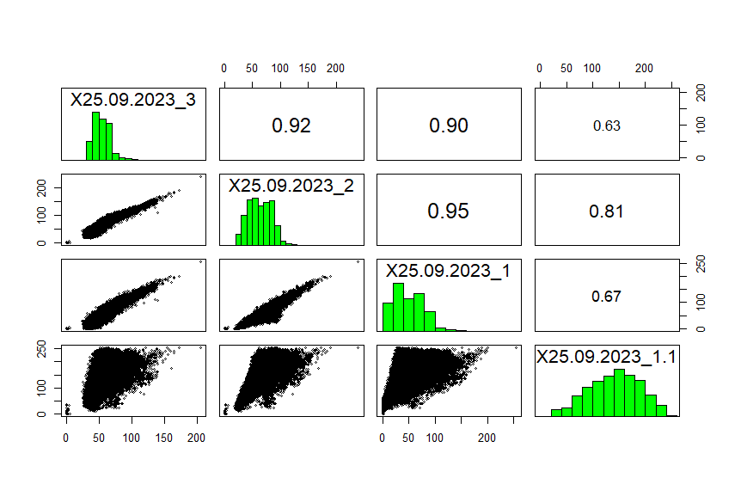
Immagine 8 - Output della funzione pairs() per settembre 2023

Slide 17
7) Conclusioni
Dall’analisi dei dati ottenuti è emerso che la tempesta Vaia abbia danneggiato in modo considerevole l’area di studio.
Da quello che si è potuto osservare circa il 20% dell’area boschiva nella zona di interesse è scomparsa.
Questo si può imputare per la maggior parte al passaggio della tempesta e in misura minore ad una successiva infestazione da parte di un coleottero, il bostrico.
L’infestazione di bostrico è comunque una diretta conseguenza della tempesta, che abbattendo gli alberi ha provocato un aumento delle riserve di cibo per l’insetto.

